Slide 1





PHÒNG GIÁO DỤC ĐÀO TẠO HUYỆN PHÚ BÌNH
TRƯỜNG THCS KHA SƠN
CHÀO MỪNG CÁC EM ĐẾN VỚI BỘ MÔN
ÂM NHẠC LỚP 6 SÁCH KNTT
GIÁO VIÊN THỰC HIỆN: NGUYỄN THỊ TOÀN
NĂM HỌC: 2024 - 2025

Slide 2


TIẾT 3
LÍ THUYẾT ÂM NHẠC: CÁC THUỘC TÍNH CƠ BẢN
CỦA ÂM THANH CÓ TÍNH NHẠC
ĐỌC NHẠC: BÀI ĐỌC NHẠC SỐ 1
1

Slide 3

NỘI DUNG 1
LÍ THUYẾT ÂM NHẠC:
CÁC THUỘC TÍNH CƠ BẢN
CỦA ÂM THANH CÓ TÍNH NHẠC
2

Slide 4

KHỞI ĐỘNG
Nghe, cảm nhận, phân biệt và mô tả âm thanh ở video sau:
3
https://www.youtube.com/watch?v=eV6QbrlWS-M

Slide 5
HÌNH THÀNH KIẾN THỨC MỚI
Các thuộc tính cơ bản của âm thanh có tính nhạc
Các nhóm thực hiện bằng hình thức tự chọn (sơ dồ tư duy, trình chiếu powerpoint, vẽ tranh mô tả…) với những nội dung yêu cầu như sau:
+ Nhóm 1: Cao độ.
+ Nhóm 2: Trường độ.
+ Nhóm 3: Cường độ.
+ Nhóm 4: Âm sắc.
4

Slide 6
HÌNH THÀNH KIẾN THỨC MỚI
Các thuộc tính cơ bản của âm thanh có tính nhạc
+ Cao độ: Độ cao thấp, trầm bổng của âm thanh.
+ Trường độ: Độ ngân dài, ngắn của âm thanh.
+ Cường độ: Độ mạnh, nhẹ hoặc to, nhỏ của âm thanh.
+ Âm sắc: Là các sắc thái khác nhau của âm thanh các loại nhạc cụ và giọng hát.
5

Slide 7
LUYỆN TẬP
a.Trường độ: Độ ngân dài, ngắn của âm thanh
Ghép các thuộc tính cơ bản của âm thanh có tính nhạc với những hình ảnh thích hợp.
b.Cao độ: Độ cao độ thấp, trầm bổng của âm thanh
c.Cường độ: Độ mạnh, nhẹ hoặc to, nhỏ của âm thanh
d. Âm sắc: là các sắc thái khác nhau của âm thanh các loại nhạc cụ (tiếng sáo, tiếng đàn,…) và giọng hát ( giọng nam, giọng nữ,…)
5

Slide 8

CỦNG CỐ KIẾN THỨC
Hãy truy cập vào đường link dưới để cùng chơi trò chơi
6
https://wordwall.net/play/20620/141/266

Slide 9
NỘI DUNG 2
ĐỌC NHẠC: BÀI ĐỌC NHẠC SỐ 1
7

Slide 10
KHỞI ĐỘNG
Thực hành một số kí hiệu trường độ ở sơ đồ sau:
8

Slide 11
HÌNH THÀNH KIẾN THỨC MỚI
Tìm hiểu bài đọc nhạc
Trả lời các câu hỏi đã tìm hiểu từ trước:
+ Bài đọc nhạc viết ở nhịp gì? Nêu định nghĩa nhịp đó?
+ Bài đọc nhạc có những trường độ, cao độ nào?
9

Slide 12
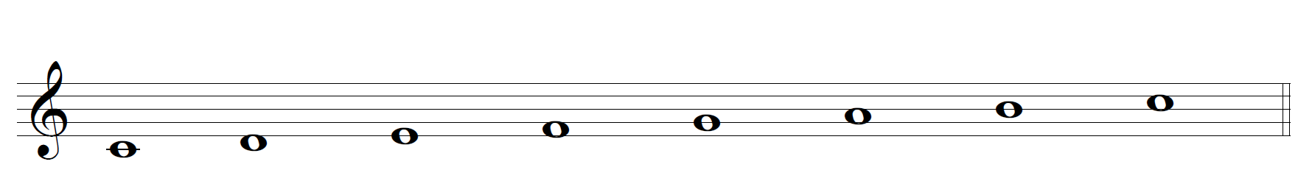
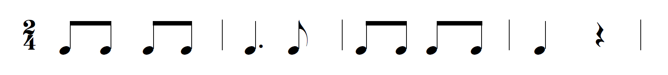

HÌNH THÀNH KIẾN THỨC MỚI
Đọc gam Đô trưởng và trục của gam, tập tiết tấu
https://www.youtube.com/watch?v=rLvv1f_jWEg
10

Slide 13
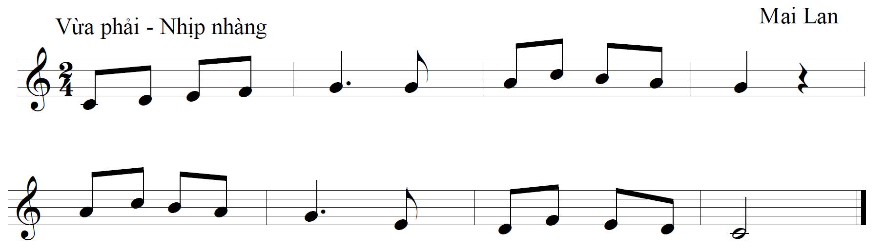

HÌNH THÀNH KIẾN THỨC MỚI
Hướng dẫn HS đọc bài đọc nhạc
https://www.youtube.com/watch?v=OIY4ygA2zpU
12

Slide 14
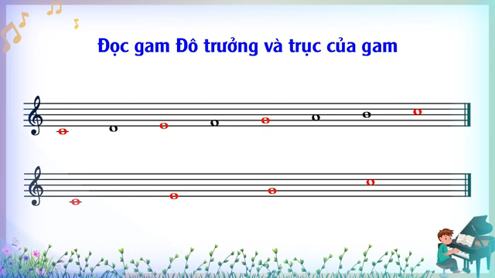

Slide 15
LUYỆN TẬP
Cá nhân/nhóm đọc nhạc kết hợp gõ đệm theo phách, đọc nhạc kết hợp chỉ huy nhịp
2
4
13
https://www.youtube.com/watch?v=n6GTAYKJrjM

Slide 16

VẬN DỤNG
Cá nhân/nhóm trình bày những ý tưởng sáng tạo vận động cơ thể và kết hợp đọc nhạc.
14

Slide 17
CỦNG CỐ KIẾN THỨC
Nghe giai điệu sau và cho biết đây là nét nhạc nào trong Bài đọc nhạc số 1?
10
15

Slide 18
CHUẨN BỊ CHO TIẾT HỌC SAU
Hãy học thật chăm chỉ nhé!
Nhớ chuẩn bị bài cho tiết sau bạn nhé!
- Luyện tập hoàn thiện bài hát, bài đọc nhạc với các hình thức đã học để trình diễn trong tiết 4.
- Tập ứng tác lời mới với trò chơi Nhịp điệu đến trường.
- Giới thiệu tranh vẽ cho chủ đề Tuổi học trò.
16

